Slide 1
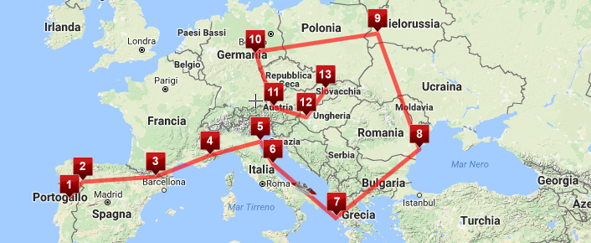
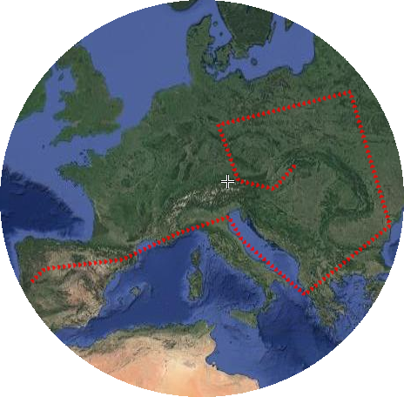
Partiamo
Nome cognome ecc
+ sconto per partire con noi

Slide 2
Фамилия _______________
Имя ___________________
Дата рождения __/__/_____
Мотоцикл ______________
Поехали? да нет

